Slide 1
递归和穷举
求集合{a,b,c}的所有子集
{a,b,c}
{a,b}
{a,c}
{b,c}
{a}
{b}
{c}
{}

Slide 2
枚举子集-决策树
决策树的每个决策代表选择一个字符放入子集
决策树的路径代表完整的决策
决策树的叶子节点代表最终的结果

Slide 3
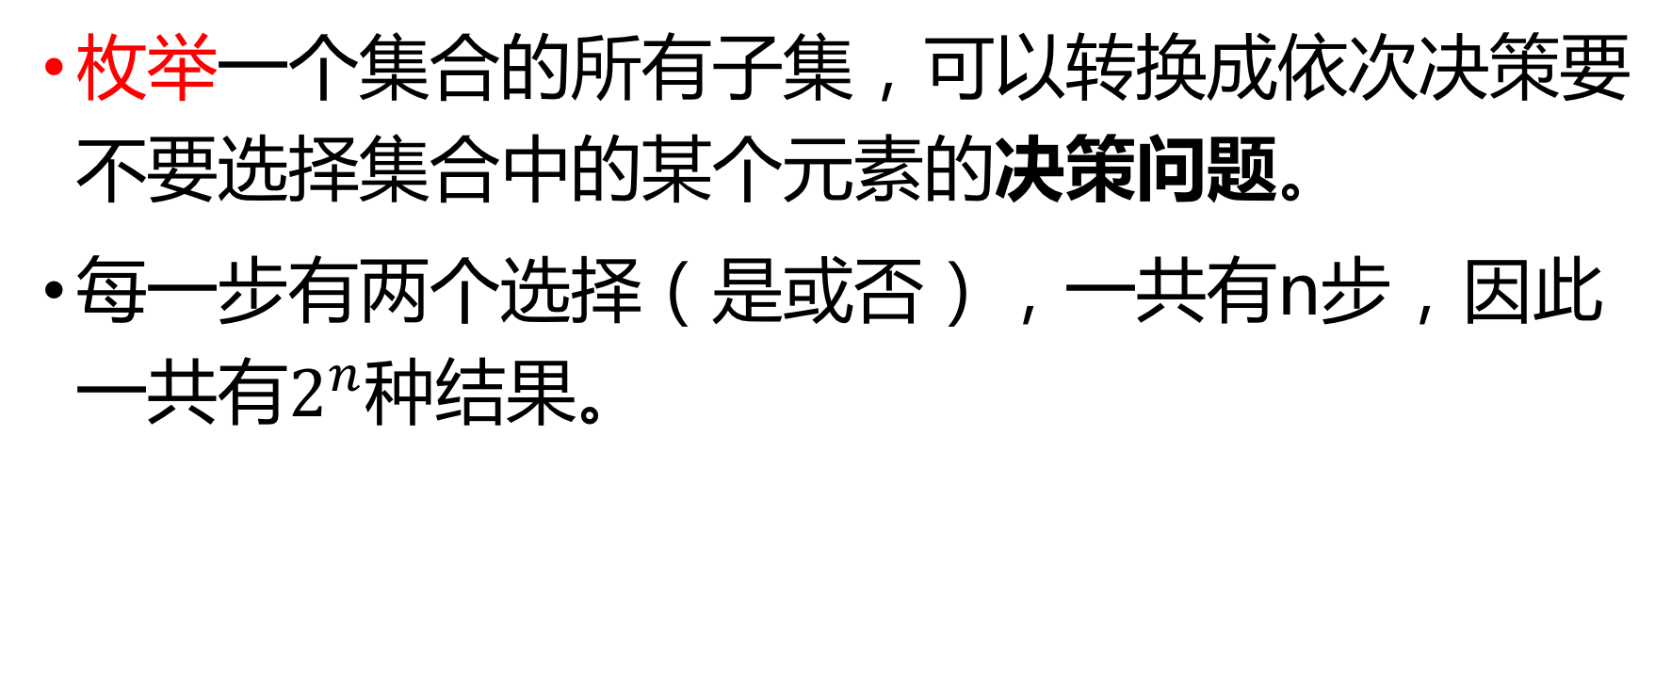
枚举子集问题
枚举一个集合的所有子集，可以转换成依次决策要不要选择集合中的某个元素的决策问题。
每一步有两个选择（是或否），一共有n步，因此一共有$2^{n}种结果。$

Slide 4
枚举子集问题抽象
S – 全集
decisions – 布尔型数组
function find_subsets(S, decisions) {
// 所有决策都已经完成
if(S.length === decisions.length) {
返回结果
}
let r = []
r=r.concat( find_subsets(S, decisions.concat(true)) )
r=r.concat( find_subsets(S, decisions.concat(false)) )
return r
}

Slide 5
全排列问题
求字符串abc的全排列
abc, acb,bac,bca,cab,cba
3! = 6
思路，将枚举问题转化成为决策树遍历问题

Slide 6
全排列-决策树

Slide 7
全排列问题
全排列问题可以转换成依次决策从序列中拿出一个字符的决策问题。
第1次决策有n种选择，第2次决策有n-1种选择，……因此总共有n!种结果。

Slide 8
全排列问题抽象
str – 全集
decisions – 已经选择的字符
function permutation(str, decisions) {
// 所有决策都已经完成
if(decisions中包含了str中全部字符) {
返回结果
}
let r = []
for(c in str中所有不再decisions中的字符）{
r=r.concat( permutation(str, decisions+c) )
}
return r
}

Slide 9
总结
枚举问题可以转换成为决策问题
画出问题的决策树，然后根据决策树写出递归程序
function exhaustive_search(state, decisions) {
if(所有决策都完成）{
返回结果
}
根据当前状态算出所有可能的决策
递归调用这些决策
收集递归的结果，返回
}

